Slide 1

Архитектуры и шаблоны проектирования Python
Урок 8
Антипаттерны
Основные проблемы применения шаблонов. Антипаттерны: в коде, в ООП, в архитектуре.

Slide 2
План урока
Как применять шаблоны, чтобы не сделать хуже.
Разбираем «популярные» антипаттерны.

Slide 3

Как применять шаблоны, чтобы не сделать хуже

Slide 4
Всегда ли шаблоны – это безусловно хорошо?

Slide 5
Когда это плохо
Насильственная адаптация кода к шаблону.
Применение ради применения.

Slide 6
Вывод
Применять паттерн следует, если это уместно в вашем конкретном случае.

Slide 7
Антипаттерны
Антипаттерны — паттерны наоборот, «вредные советы».

Slide 8
Антипаттерны условно делят на:
Антипаттерны разработки (development antipatterns).
Архитектурные антипаттерны (architectural antipatterns).
Организационные антипаттерны (managerial antipatterns).

Slide 9
Нас интересуют
Антипаттерны разработки (development antipatterns).
Архитектурные антипаттерны (architectural antipatterns).

Slide 10
Классификация антипаттернов
Антипаттерны разработки
В коде
В ООП
Методологические

Slide 11

Разбираем «популярные» антипаттерны

Slide 12
Антипаттерны в коде

Slide 13
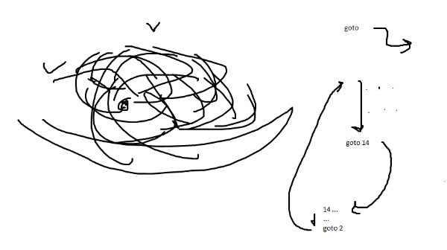
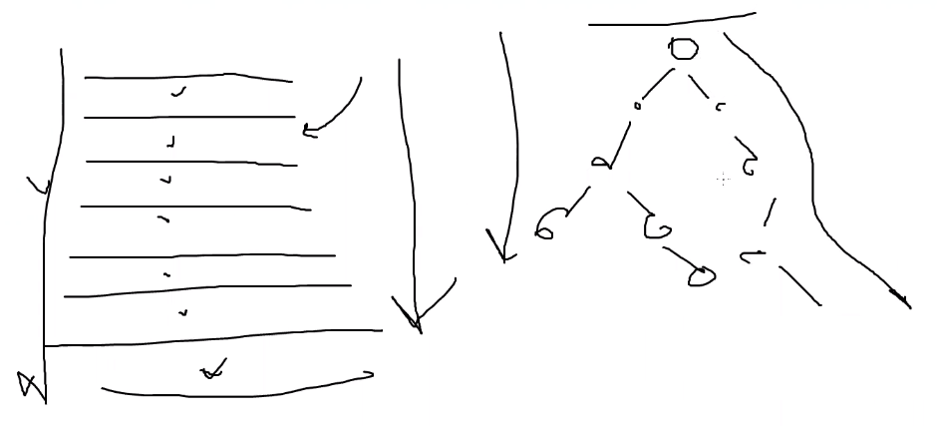
Антипаттерны в коде
Магические числа (Magic numbers).
Спагетти-код (Spaghetti Code).
Лазанья-код (Lasagna Code).
Слепая вера (Blind Faith).

Slide 14
Антипаттерны в коде
Шифрованный код (Cryptic code).
Жёсткое кодирование (Hard code).
Мягкое кодирование (Soft code).
Поток лавы (Lava flow).

Slide 15
Антипаттерны в ООП

Slide 16
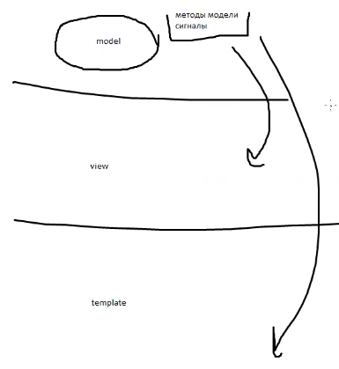
Антипаттерны в ООП
Боязнь размещать логику в объектах предметной области.
Божественный объект (God Object).
Полтергейст (Poltergeist).
Сплошное одиночество (Singletonitis).
Приватизация (Privatization).

Slide 17
Методологические антипаттерны

Slide 18
Методологические антипаттерны
Программирование методом копирования — вставки (Copy — Paste programming).
Золотой молоток (Golden Hammer).
Фактор невероятности (Improbability factor).

Slide 19
Методологические антипаттерны
Преждевременная оптимизация (Premature optimization).
Изобретение колеса (Reinventing the wheel).
Изобретение квадратного колеса (Reinventing the square wheel).

Slide 20
Архитектурные антипаттерны

Slide 21
Архитектурные антипаттерны
Инверсия абстракции (Abstract Inversion).
Большой комок грязи (Big ball of mud).
Затычка на ввод (Input kludge).
Волшебная кнопка (Magic pushbutton).
Членовредительство (Mutilation).

Slide 22
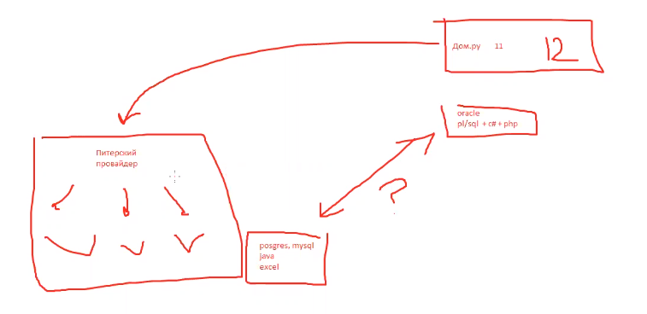
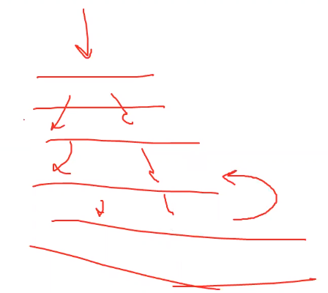
Архитектурные антипаттерны
Дымоход предприятия (Stovepipe Enterprise).
Дымоход системы (Stovepipe System).
Путаница (Jumble).

Slide 23

Практическое задание

Slide 24
В этой самостоятельной работе тренируем умения:
1. Находить антипаттерны
2. Выбирать методы их устранения
Смысл:
Для улучшения своего кода
Последовательность действий:
Провести анализ своего проекта на использование антипаттернов. Какие антипаттерны удалось обнаружить?
Продумать методы устранения.
Описать почему они у вас возникли?

Slide 25
Вопросы участников

